Slide 1
Архитектура цифрового репозитория публикаций на платформе DSpace.
Бондяков А.С.
Инженер-программист 1й категории ЛИТ ОИЯИ

Slide 2
Определение DSpace как системы управления цифровыми ресурсами.
DSpace — это открытая платформа для создания, управления и публикации цифровых ресурсов, разработанная для учреждений и организаций, предоставляющая широкие возможности для хранения, поиска, архивирования и распространения цифровой информации.
- Основные задачи:
Установка, настройка и расширение функциональности системы.
Оптимизация программного обеспечения, систем поиска, обеспечивающих эффективное функционирование репозитория.
Системное администрирование, сопровождение, организация резервного копирования.

Slide 3
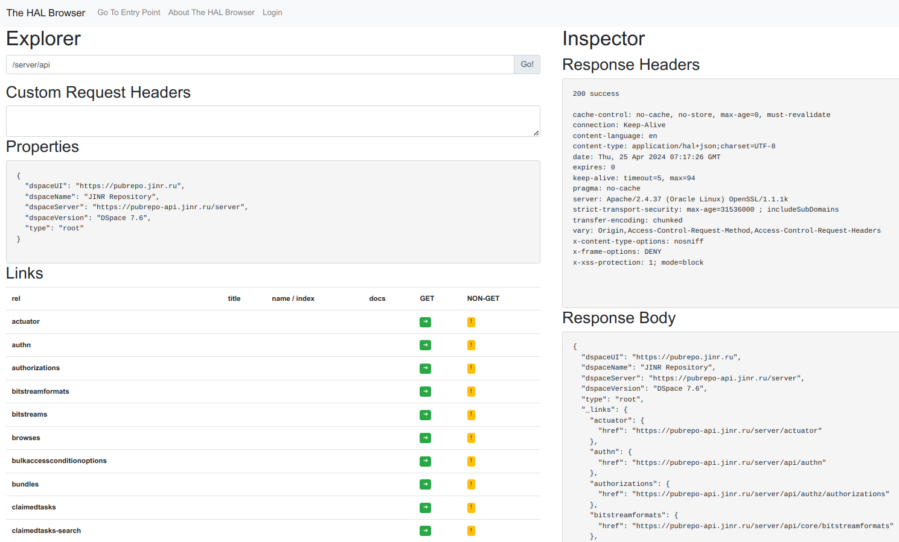
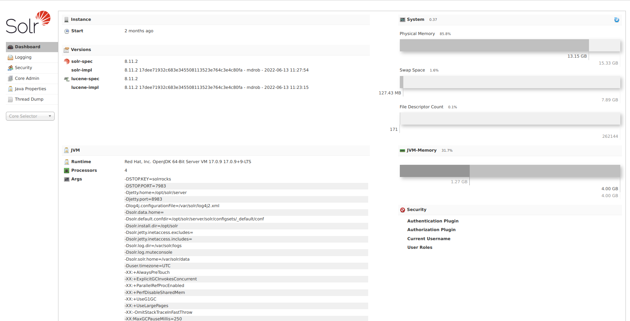
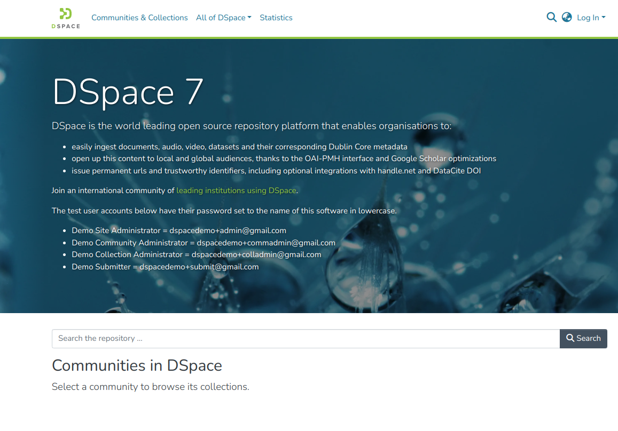
Обзор технологии DSpace: DSpace состоит из внешнего интерфейса (UI) и внутреннего интерфейса (REST API)
REST API построен на Spring Boot, написанном на Java. REST API использует браузер Spring Data REST Hal. Все ответы REST API возвращаются в формате JSON.
Apache Solr используется для индексации всех объектов для поиска/просмотра.
UI построен на платформе Angular, написанной на языке Typescript . Он использует Bootstrap и HTML5 для оформления тем и стилей.
Сборка REST API:
Apache Maven — создает установочный пакет;
Apache Ant — устанавливает REST API.
Запускается посредством Tomcat.
Сборка UI:
Angular;
Запускается посредством NodeJS.

Slide 4
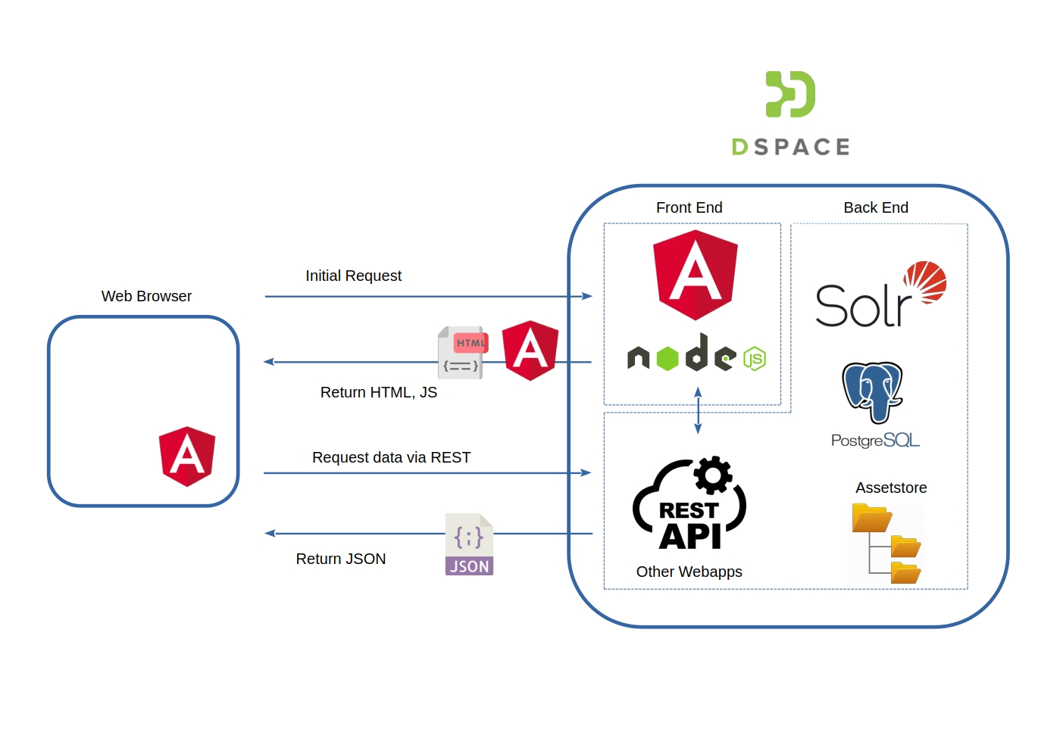
Обзор архитектуры DSpace: Архитектура DSpace включает в себя три основных компонента:
1. **Хранилище (Storage Layer)**: отвечает за физическое хранение цифровых объектов, включая файлы, метаданные и другие элементы.
2. **Приложение (Application Layer)**: предоставляет пользовательский интерфейс для загрузки, поиска и просмотра цифровых контентов, а также управления правами доступа.
3. **Бизнес-логика (Business Logic Layer)**: обеспечивает функциональность по управлению метаданными, поиску, интеграции с внешними системами и другими операциями.

Slide 5
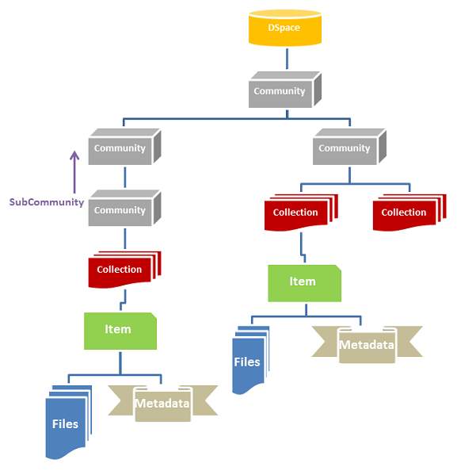
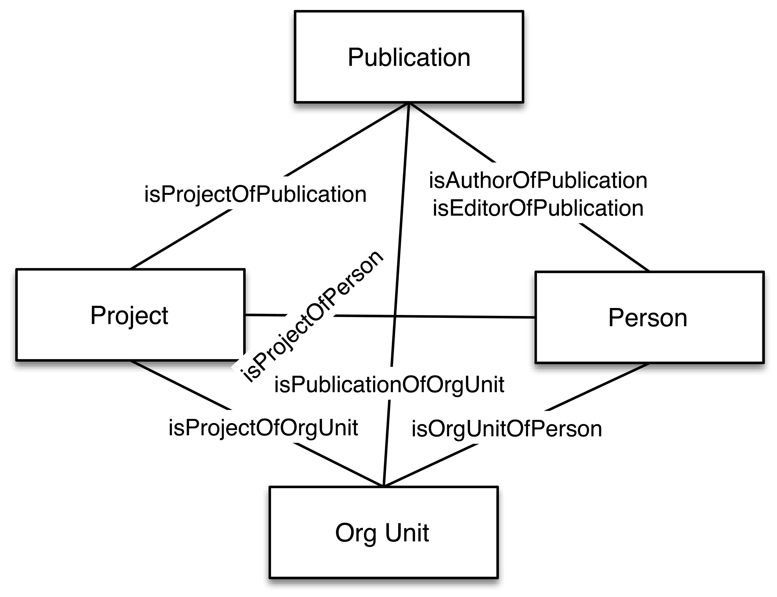
Логическая структура
DSpace:
включает в себя уровни иерархии, такие как коммьюнити (сообщества) и коллекции, для организации и структурирования цифровых объектов. Каждый объект имеет метаданные, которые обеспечивают контекст и описание ресурса.

Slide 6
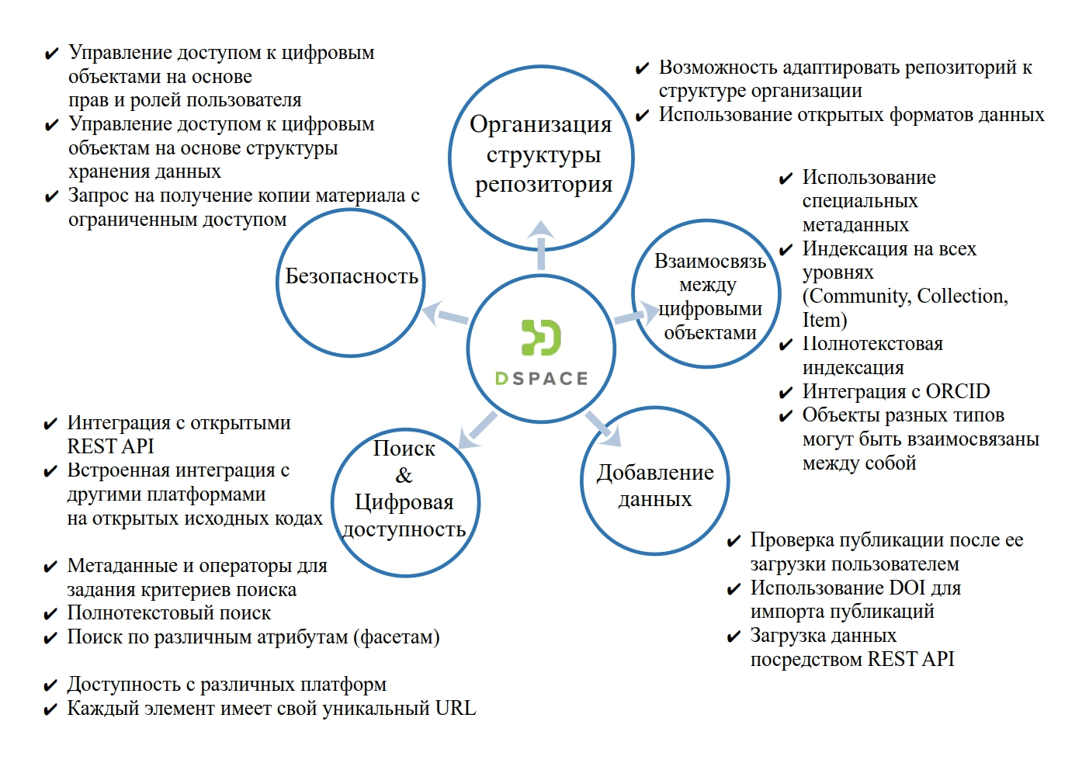
Функциональные
возможности
DSpace:

Slide 7
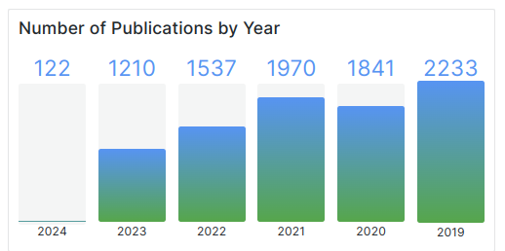
База данных
Dspace
Grafana
Количество публикаций за последние 5 лет;
Количество типов публикаций
Создание .csv файлов для Grafana
Отправка данных в Grafana
Схема визуализации данных репозитория.

Slide 8
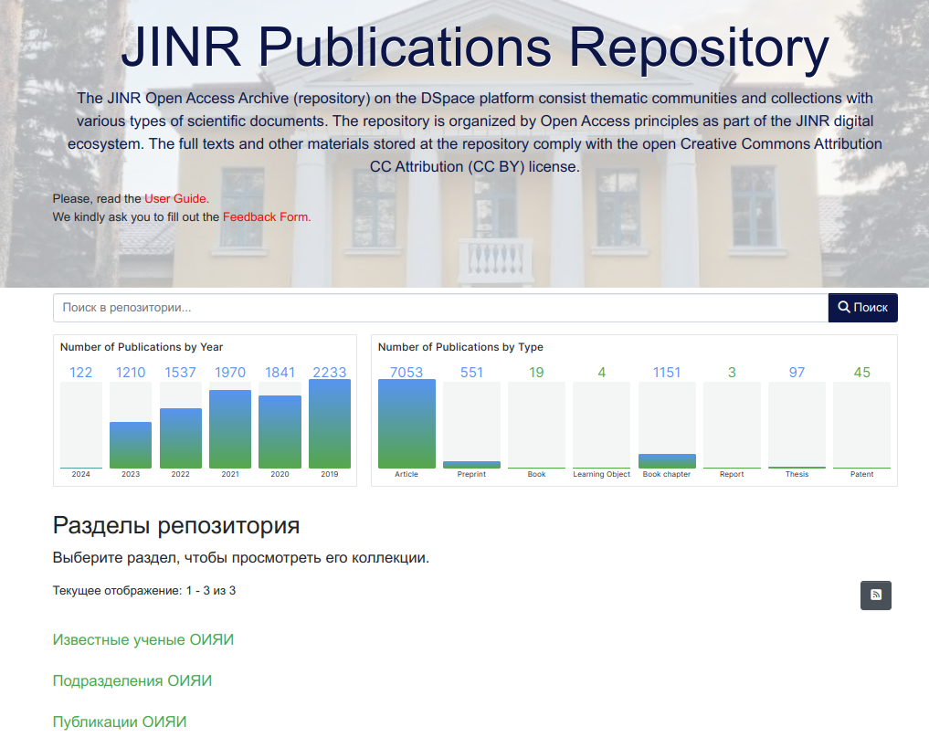

Slide 9
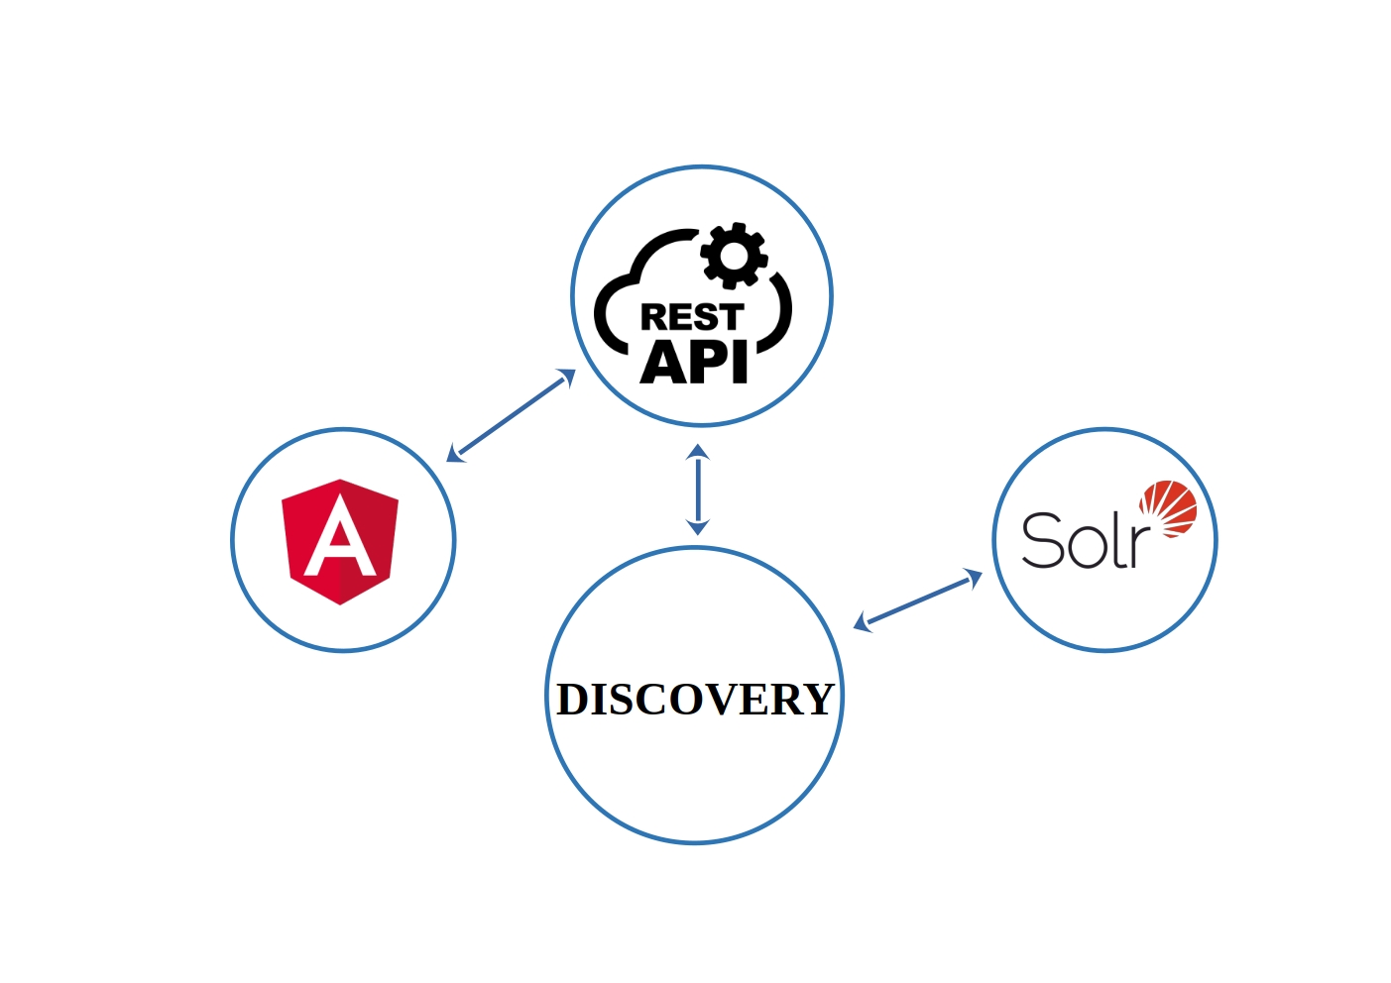
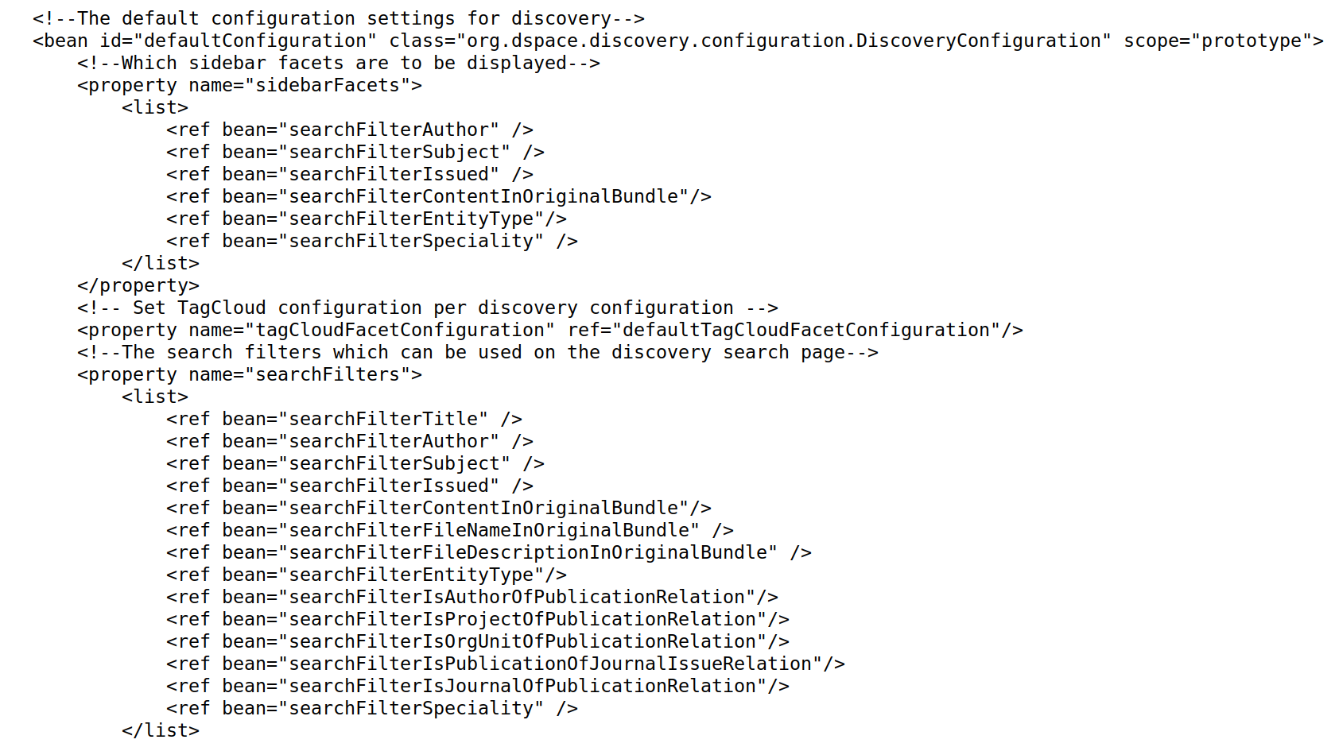
Функция Discovery в DSpace
Функция Discovery в DSpace отвечает за поиск и обнаружение содержимого,
хранящегося в репозитории.
Она обеспечивает пользователям возможность эффективно искать нужные материалы,
администраторам - управлять процессом поиска и предоставления доступа к данным.
Управление Discovery осуществляется посредством редактирования файла discovery.xml

Slide 10
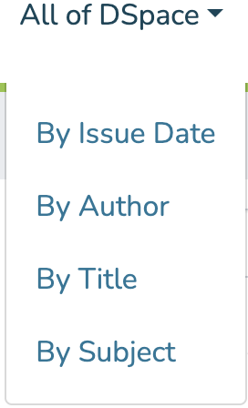
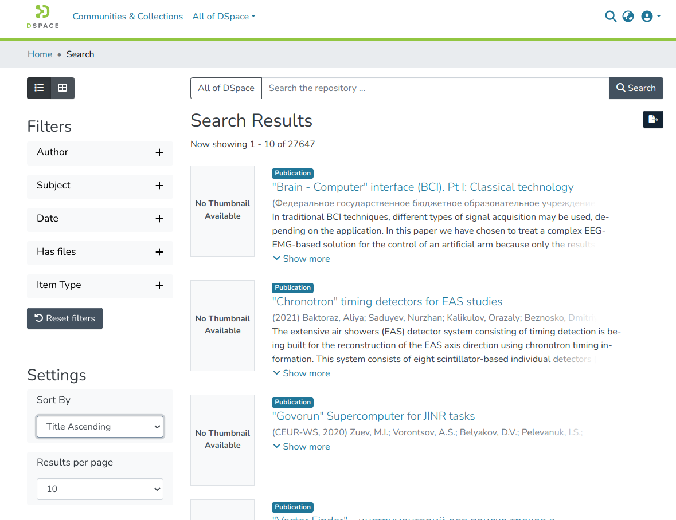
Функция Discovery в DSpace
Настройки по умолчанию:
Фасеты боковой панели
searchFilterAuthor
searchFilterSubject
searchFilterDate
searchFilterFiles
searchFilterType
Фильтры поиска
searchFilterTitle
searchFilterAuthor
searchFilterSubject
searchFilterDate
Сортировка полей
sortTitle
sortDateIssued
Последние материалы
Неиндексированные поля метаданных

Slide 11
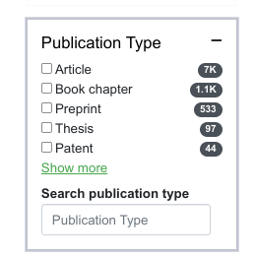
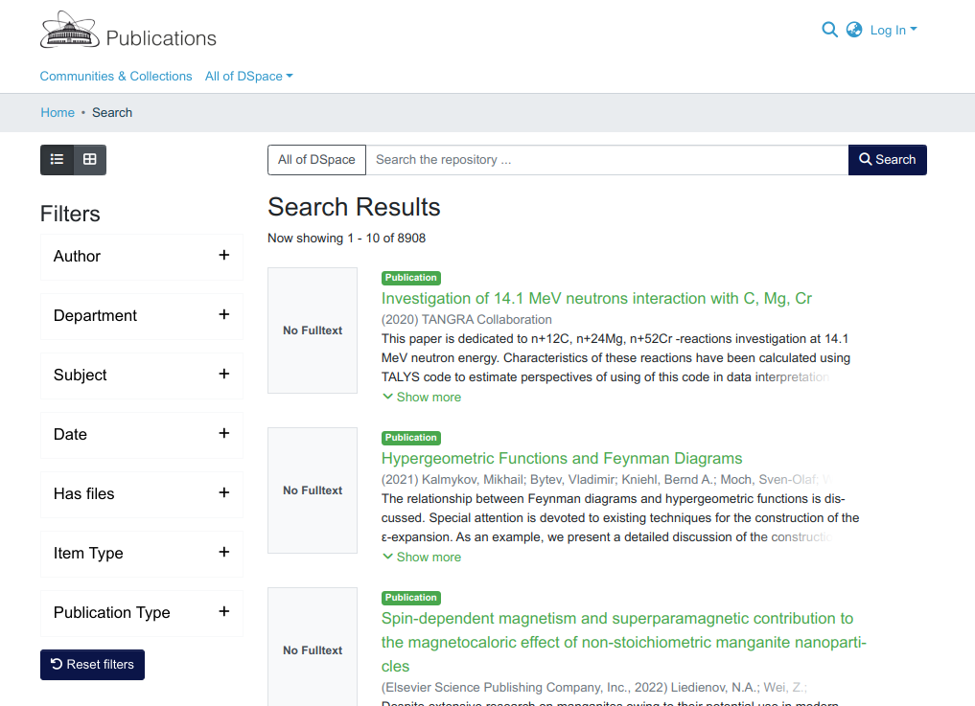
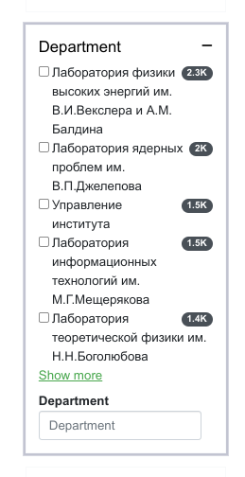
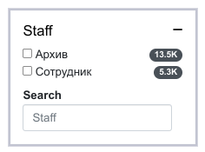
Функция Discovery в DSpace

Slide 12
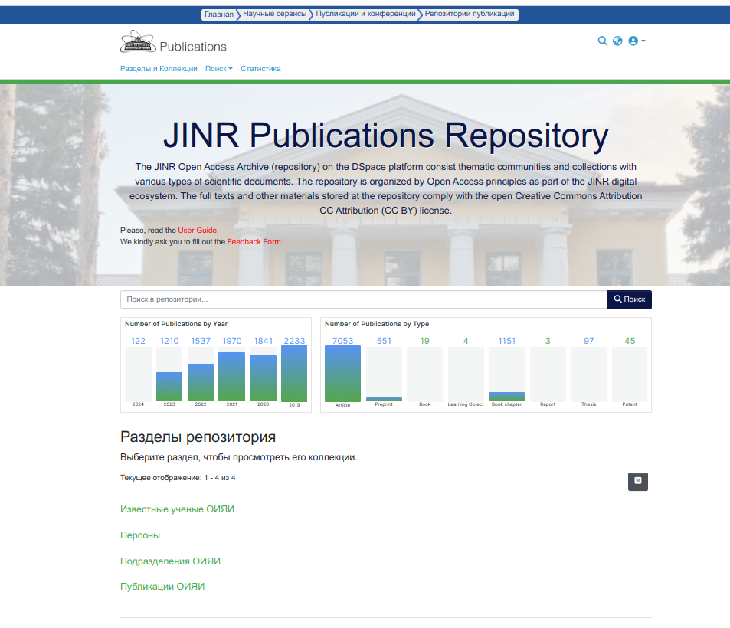
Опыт внедрения и использования DSpace:
тестовая версия цифрового репозитория публикаций представлена в рамках цифровой эко системы ОИЯИ в режиме опытной эксплуатации.
https://jr.jinr.ru - опытная эксплуатация

Slide 13
Планы развития DSpace на 5 лет:
1. **Улучшение пользовательского интерфейса:** Используя возможности Angular - оптимизация производительности и добавление новых элементов в интерфейс.
2. **Расширение возможностей поиска:** Улучшение системы поиска и фильтрации контента посредством функционала Discovery.
3. **Расширение функциональности:** Добавление новых возможностей, таких как поддержка различных типов контента, возможность работы с мультимедийными данными.
4. **Повышение производительности:** Оптимизация производительности DSpace
(Solr, Node.js) для повышения скорости доступа к контенту.
5. **Улучшение масштабируемости:** Развитие возможностей масштабирования системы для обеспечения работы с большим объемом данных и пользователей.
6. **Обновление DSpace:** Разработка эффективной схемы обновления и резервного копирования.

Slide 14
Участие в предыдущих проектах:
- Создание грид-сайта «AZ-IFAN» дата-центра Института физики НАН Азербайджана, успешное прохождение процедуры сертификации и получение статуса Tier-3 в инфраструктуре EGI, интеграция грид-сайта «AZ-IFAN» в глобальную инфраструктуру эксперимента ATLAS (CERN);
- Создание и интеграция облачной инфраструктуры дата-центра Института физики в облачную инфраструктуру ЛИТ ОИЯИ;
- Создание вычислительного кластера дата-центра Института физики НАН Азербайджана, ориентированного на решение задач по основным научным направлениям данного института;
- Создание в облачной инфраструктуре ОИЯИ, полигона TANGO, для разработки программного комплекса в среде распределённой системы управления TANGO (В рамках проекта «Разработка интеллектуальной автоматизированной системы обеспечения жидким азотом для стенда криогенных испытаний СП магнитов»);

Slide 15
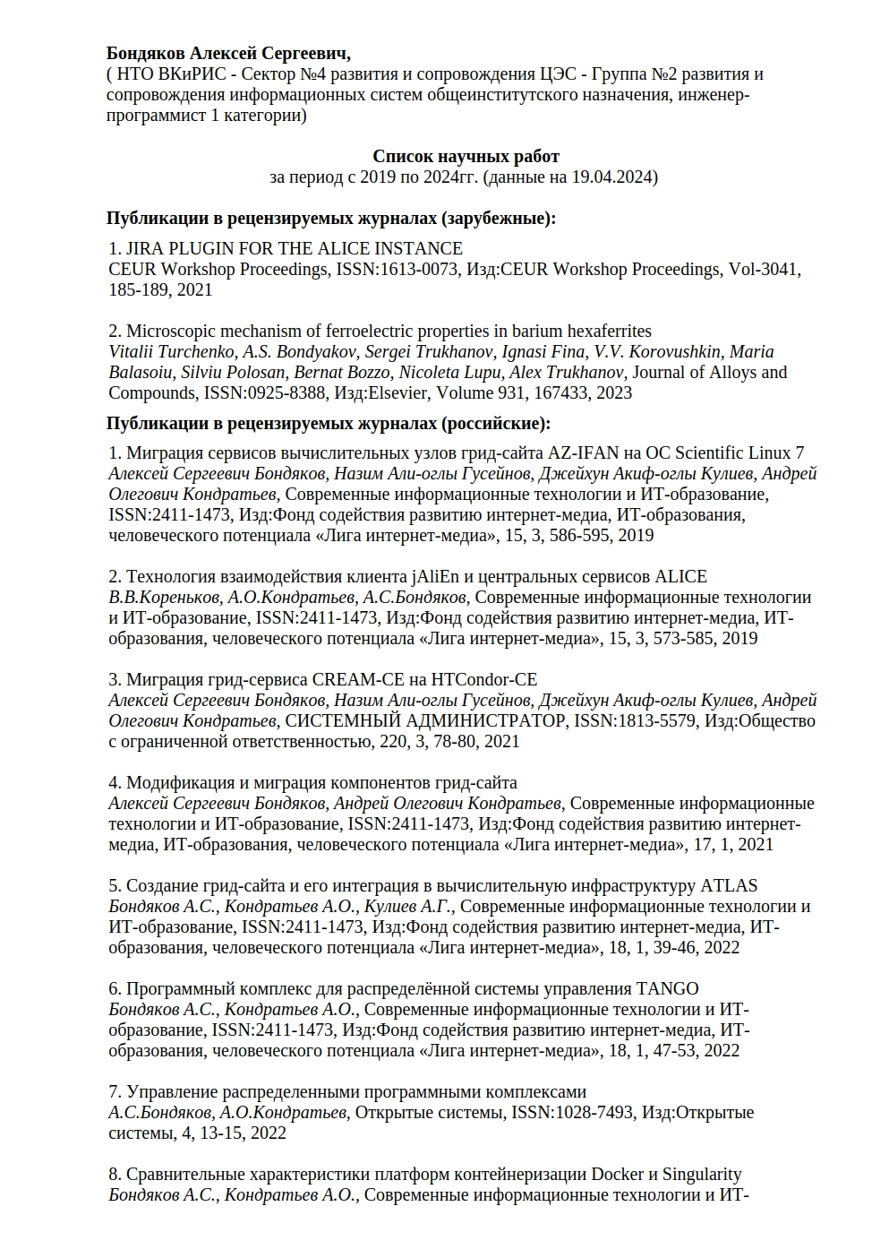
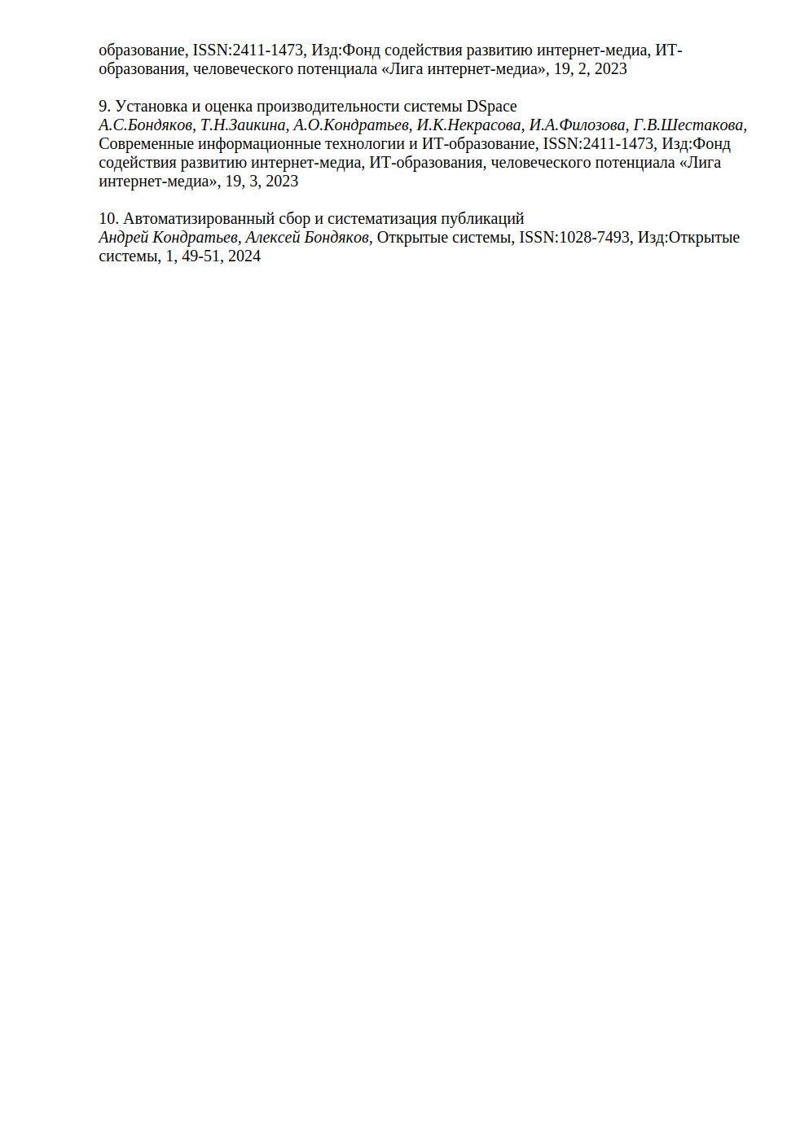

Slide 16
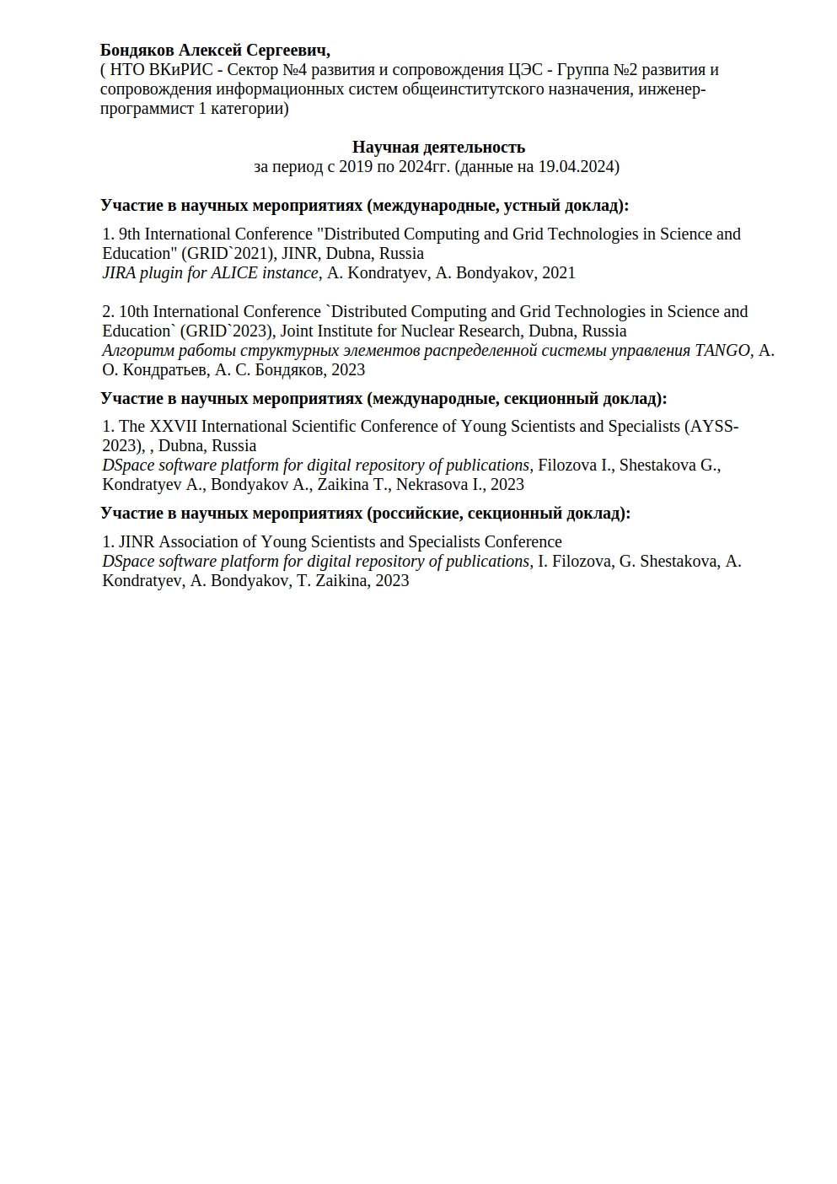

Slide 17
Спасибо за внимание!

